Slide 1
JQUERY

Slide 2
Qu’est ce que le Jquery ?
jQuery permet de manipuler les éléments mis en place en HTML (textes, images, liens, vidéos, etc.) et mis en forme en CSS (position, taille, couleur, transparence, etc.) en utilisant des instructions simples qui donnent accès aux immenses possibilités de JavaScript et d'AJAX.
La devise de jQuery est « Write less, do more », ce qui signifie « Écrivez moins pour faire plus.
En effet, en écrivant moins de code, les erreurs seront moins fréquentes.

Slide 3
Comment utiliser du JQUERY ?
Pour utiliser du jquery, il faut tout d’abord charger la ressource :
<script src="http://ajax.googleapis.com/ajax/libs/jquery/1/jquery.js"></script>
Une fois cette resource insérer dans votre page HTML, pour écrire vos fonctions jquery il suffit d’utiliser la même balise qu’en JS :
<script type=‘text/javascript’>
//MON CODE
</script>
Vous pourrez également comme en JS mettre toutes vos fonctions dans un fichier séparé.

Slide 4
Fonctionnement de base de jQuery
jQuery repose sur une seule et unique fonction :
jQuery(), ou son alias $(). Cette fonction accepte un ou plusieurs paramètres et retourne un objet que nous appellerons « objet jQuery ».
Les paramètres peuvent être d'un des types suivants :
Une fonction, qui sera exécutée dès que le DOM est disponible. Cette technique est très largement utilisée par tous les programmeurs jQuery.
Un sélecteur CSS : l'élément (ou les éléments) qui correspondent au sélecteur sont retournés. Nous allons nous intéresser à cette technique dans ce chapitre.
Un élément HTML, un document ou l'objetwindow: un objet jQuery correspondant à cet élément est retourné.
Une (ou plusieurs) balise(s) HTML : un objet jQuery correspondant à cette (ces) balise(s) est retourné. Vous pouvez lui appliquer des méthodes jQuery, par exemple pour ajouter cette (ces) balise(s) dans un élément HTML.

Slide 5
Sélection d'éléments
Une des grandes forces de jQuery est d’intégrer la syntaxe des sélecteurs CSS. Par cet intermédiaire, il est élémentaire de sélectionner les nœuds DOM qui nous intéressent, en utilisant la syntaxe $(sélection) où sélection représente un sélecteur CSS.

Slide 6
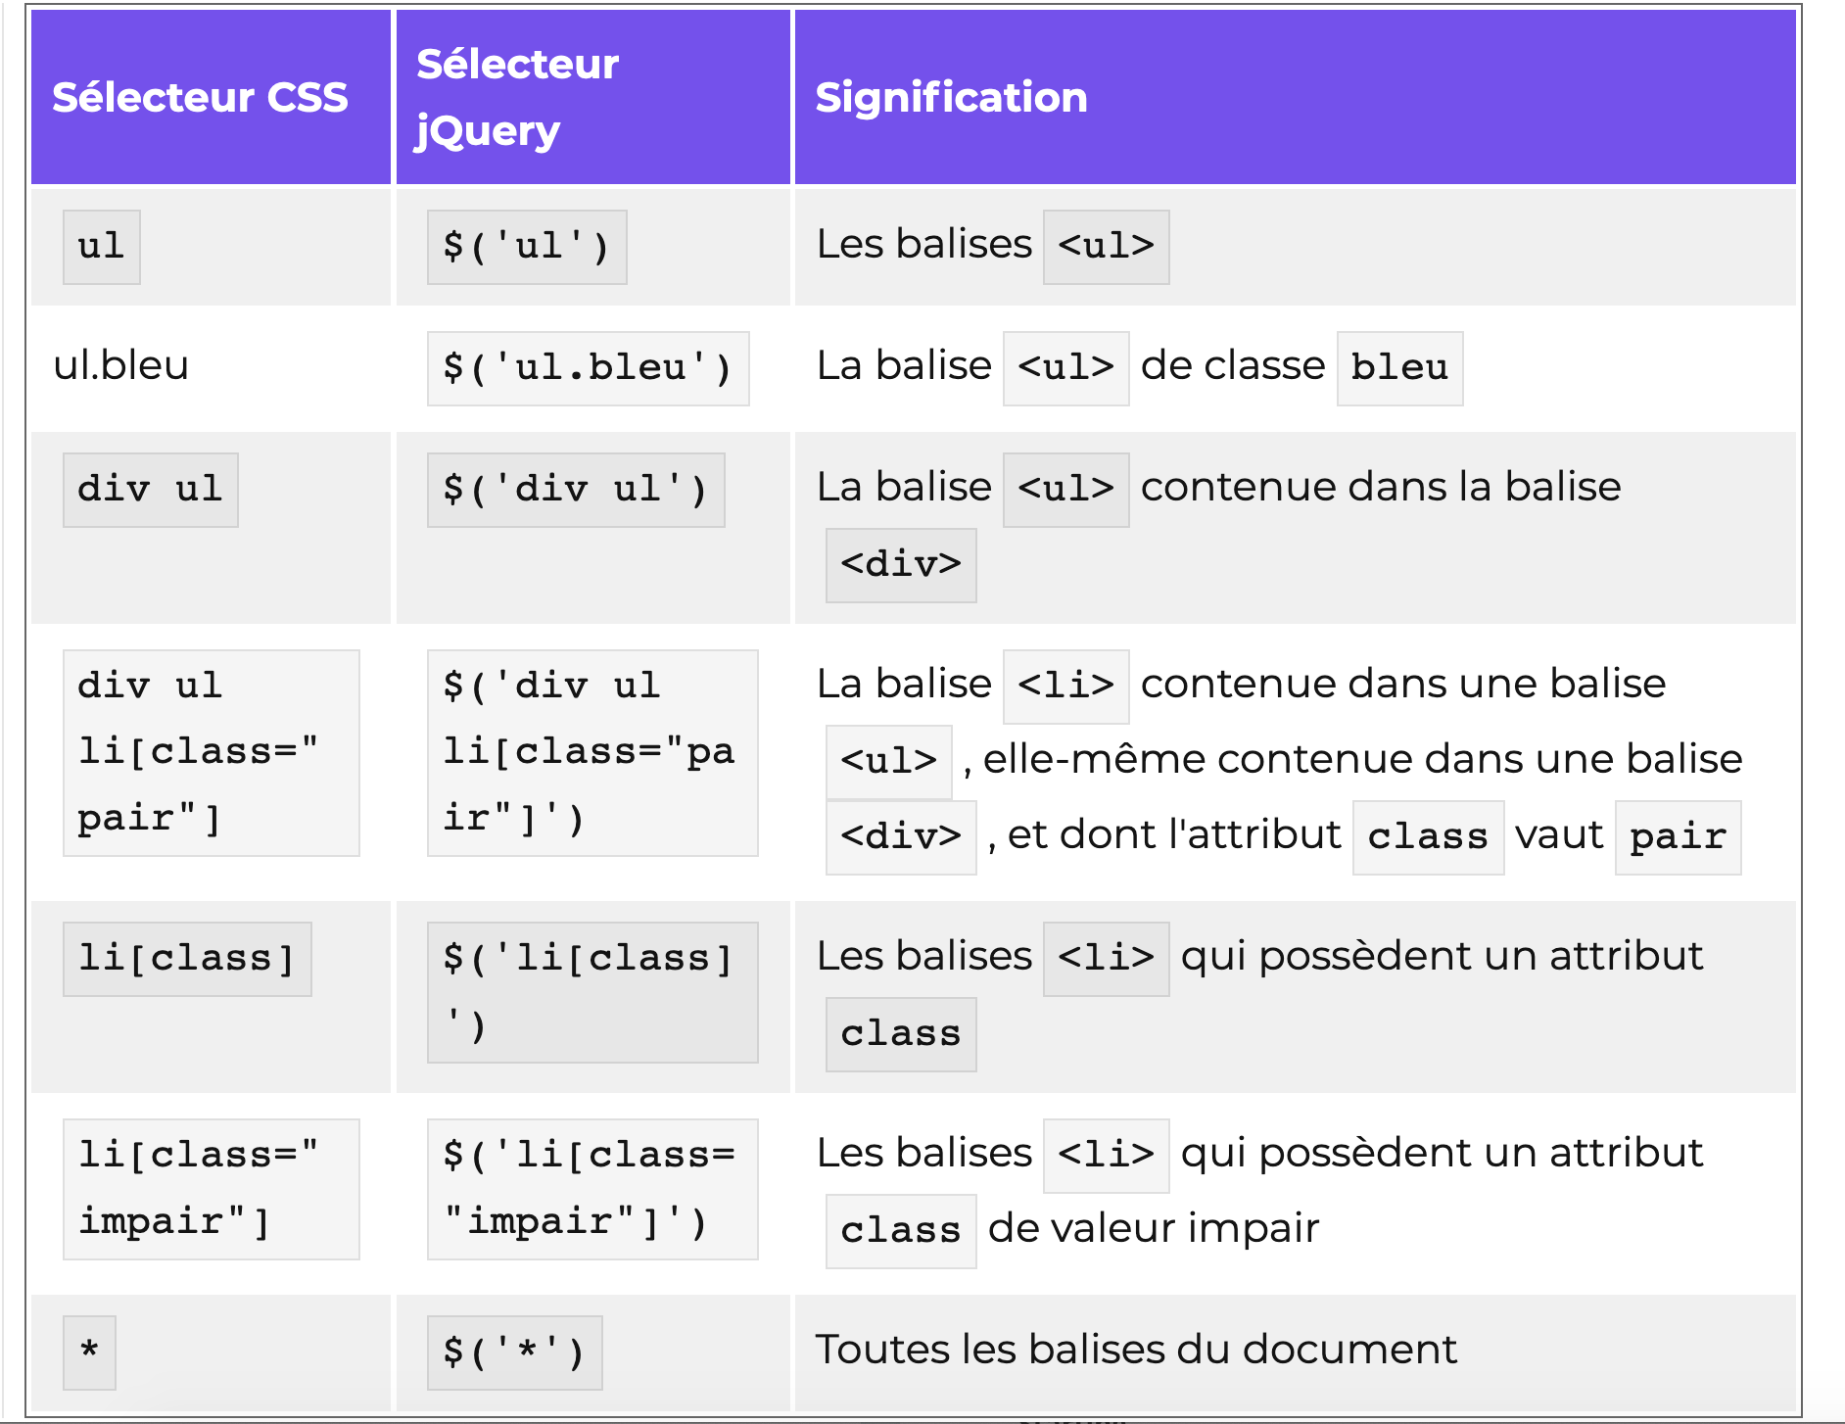
Sélection d'éléments

Slide 7
Quelle est la nature de l'objet retourné ?
Le résultat retourné par la fonction $() est un objet jQuery. Cet objet ressemble à un tableau : il a une propriété length et les éléments sélectionnés peuvent être accédés par un indice.
Par exemple :
$('a').length retourne le nombre de liens hypertextes contenus dans la page.
$('ul.bleu').length retourne le nombre de balises <ul> de classe ‘bleu’.
$('li[class="impair"]').length retourne le nombre de balises <li> qui ont un attribut class de valeur ‘impair’.
$('body').length retourne « 1 » car le document contient une seule balise <body>.

Slide 8
Appliquer une méthode à la sélection
Une fois qu'un ou plusieurs éléments ont été sélectionnés avec une instruction $(sélecteur), vous pouvez leur appliquer un traitement en exécutant une méthode jQuery. Pour cela, ajoutez un point après la parenthèse fermante et indiquez la méthode à utiliser :
$(sélecteur).action
Il y a 3 possibilités de sélecteur :
$(‘h1’) = pour sélectionner une balise
$(‘.bleu’) = pour sélectionner la class bleu
$(‘#bleu’) = pour sélectionner l’id bleu

Slide 9
Ecrire dans la page html
Pour écrire dans une page HTML en jquery rien de plus simple, comme expliqué ci-dessus il faut d’abord sélectionner l’élément puis exécuter la bonne action.
Exemple :
<span id=‘resultat’></span>
<script>
$('#resultat').html('texte à écrire dans la balise span');

Slide 10
Exercice
Créer une page HTML avec le code suivant :
<a href=‘’>Lien1</a>
<a href=‘’>Lien2</a>
<a href=‘’>Lien3</a>
<a href=‘’>Lien4</a>
<a href=‘’>Lien5</a>
<span id=‘resultat’></span>
A l’aide d’une fonction JQUERY, afficher dans la balise résultat le nombre de lien
dans la page

Slide 11
Style CSS en JQUERY
Pour faire du CSS en jquery, on utilise la fonction css avec les propriétés css :
$(sélecteur).css(‘color’,’red’);

Slide 12
Exercice
Utiliser l’exercice précédent et mettez le résultat en gras et en rouge à l’aide d’une fonction jquery

Slide 13
Récupération d’une valeur
Par exemple si vous souhaitez récupérer la valeur d’une balise html, il vous suffit de faire
$(sélecteur).html();
Si vous souhaitez récupérer la valeur d’un champ d’un formulaire
$(sélecteur).val();

Slide 14
Ecrire une valeur dans un formulaire
Pour écrire une valeur dans un champ de formulaire
$(sélecteur).val(‘ma valeur’);

Slide 15
Pseudo-sélecteurs d'éléments sélectionnés
Lorsque vous utilisez un sélecteur CSS, un ou plusieurs éléments sont sélectionnés dans le DOM. En ajoutant un pseudo-sélecteur au sélecteur, vous allez pouvoir filtrer la sélection en ne conservant que les éléments pairs, impairs, ayant un certain index, etc. Regardez le tableau suivant :
:even = Éléments pairs
:odd = Éléments impairs
Exemple pour mettre en rouge tous les liens pairs (1,3,5, …..)
$('a:even').css('color','red')

Slide 16
Pseudo-sélecteurs d'éléments sélectionnés
:input | Tous les éléments de typeinput,textarea,selectetbutton
:button | Éléments de typebutton
:checkbox | Éléments de typecheckbox
:checked | Éléments qui sont cochés
:radio | Éléments de typeradio
:reset | Éléments de typereset
:image | Tous les boutons de typeimage
:submit | Éléments de typesubmit
:text | Éléments de typetext
:password | Éléments de typepassword
:selected | Éléments sélectionnés
:focus | Sélectionne l'élément s'il a le focus
:enabled | Éléments validés

Slide 17
Afficher/Masquer un élément
Pour masquer un élément :
$(sélecteur).hide();
Pour afficher un élément :
$(sélecteur).show();

Slide 18
Pseudo-sélecteur pour les tableaux
Pseudo-sélecteur | Éléments sélectionnés
:first | Premier élément
:last | Dernier élément
:eq() | Élément dont l'index est spécifié
:gt() | Éléments dont l'index est supérieur à l'index spécifié
:lt() | Éléments dont l'index est inférieur à l'index spécifié
:even | Éléments d'index pair
:odd | Éléments d'index impair
:empty | Éléments qui n'ont pas d'enfant
:not() | Éléments qui ne correspondent pas au sélecteur spécifié

Slide 19
Pseudo-sélecteur pour les tableaux
Action recherchée | Sélecteur
Coloration de la première cellule | $('td:first')
Coloration de la dernière ligne | $('tr:last')
Coloration des cellules vides | $(':empty')
Coloration des lignes paires | $('tr:even')
Coloration des cellules paires | $('td:even')
Coloration des lignes d'index supérieur à 2 | $('tr:gt(1)')
Coloration des lignes d'index supérieur à 1, et, dans le sous-ensemble correspondant, des lignes d'index inférieur à 5 | $('tr:gt(0):lt(4)')
Coloration des cellules d'index supérieur à 5, et, dans le sous-ensemble correspondant, des cellules d'index inférieur à 11 | $('td:gt(4):lt(10)')
Coloration de toutes les lignes à l'exception de la dernière | $('tr:not(tr:last)')

